Slide 1
GIẢI TÍCH LỚP 12
Chương 2: GIẢI TÍCH 12
Bài 2. HÀM SỐ LŨY THỪA
I
KHÁI NIỆM HÀM SỐ LŨY THỪA
1
Định nghĩa
2
Các ví dụ
II
ĐẠO HÀM CỦA HÀM SỐ LŨY THỪA
1
Định lí
2
Các ví dụ
III
KHẢO SÁT HÀM SỐ LŨY THỪA

Slide 2
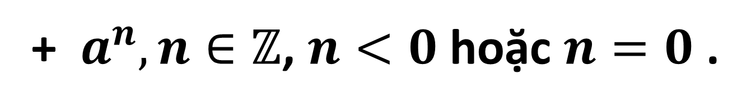
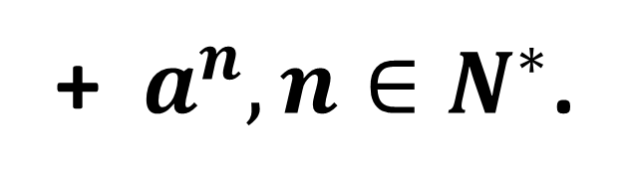
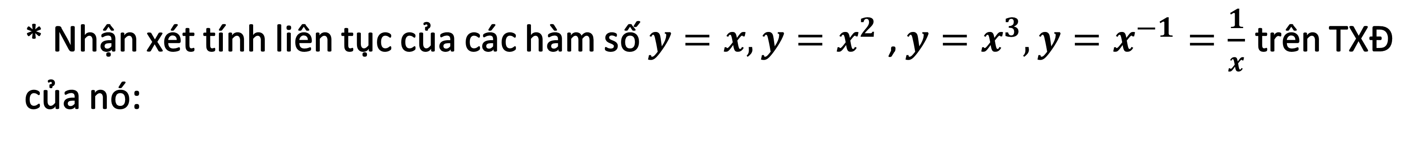
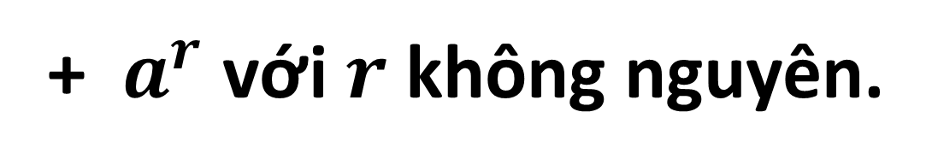
* KIỂM TRA BÀI CŨ
Tìm điều kiện của a để các trường hợp sau có nghĩa:
+ $a^{n},n∈N^{∗}$.
+ $a^{n},n∈ℤ$, $n<0$ hoặc $n=0$ .
+ $a^{r}$ với $r$ không nguyên.
* Nhận xét tính liên tục của các hàm số $y=x,y=x^{2}$ , $y=x^{3},y=x^{−1}=\frac{1}{x}$ trên TXĐ của nó:

Slide 3

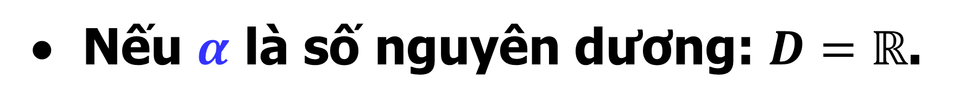
I
KHÁI NIỆM
1
Định nghĩa
Định nghĩa
Hàm số$y=x^{α}$ với $α∈ℝ$ được gọi là hàm số luỹ thừa.
Chú ý
Tập xác định của hàm số $y=x^{α}$ tuỳ thuộc vào giá trị của α:
• Nếu $α$ là số nguyên dương: $D=ℝ$.
• Nếu $α$ nguyên âm hoặc $α$ bằng 0: $D=ℝ\backslash \left\{0\right\}$.
• Nếu $α$ không nguyên: $D=(0;+∞)$.
Notes:
Note: hiệu ứng xuất hiện…

Slide 4
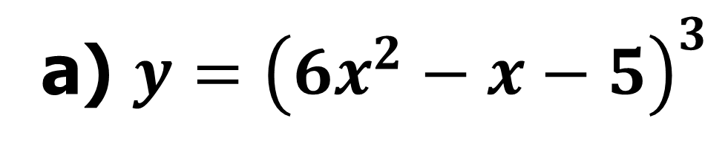
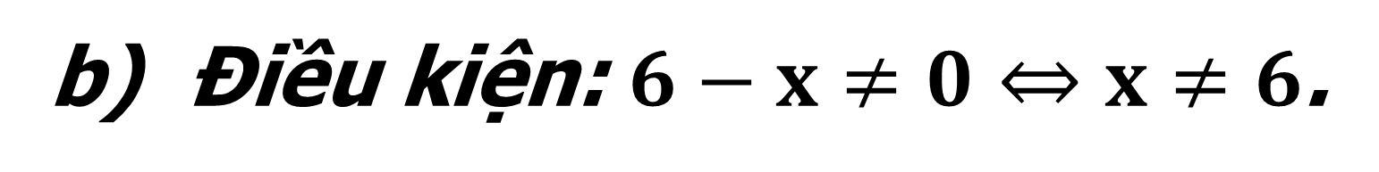
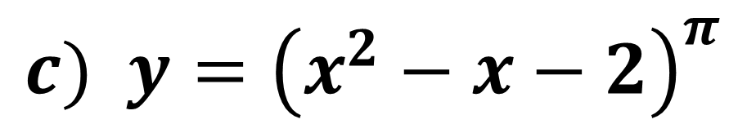

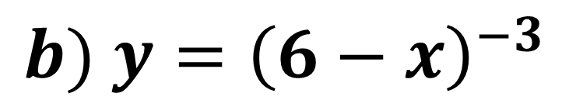
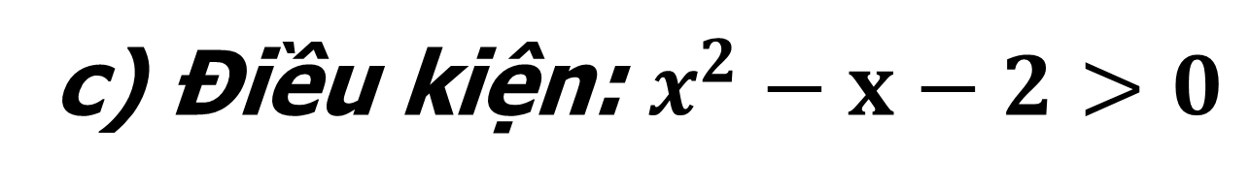
I
KHÁI NIỆM HÀM SỐ LŨY THỪA
2
Ví dụ
Tìm tập xác định của hàm số
a) $y={\left(6x^{2}−x−5\right)}^{3}$
$$b) y={\left(6−x\right)}^{−3}$$
$$c) y={\left(x^{2}−x−2\right)}^{π}$$
Bài giải
a) Vì $6x^{2}−x−5$ là đa thức bậc hai và $3∈ℕ$ nên tập xác định của hàm số: $y={\left(6x^{2}−x−5\right)}^{3}$ là $D=ℝ$.
b) Điều kiện: $6−x≠0⇔x≠6$.
Vậy tập xác định của hàm số là $D=ℝ\backslash \left\{6\right\}$.
c) Điều kiện: $x^{2}−x−2>0$
$$⇔\left[\begin{aligned}x>2 \\ x<−1\end{aligned}\right.$$
Vậy tập xác định của hàm số là $D=\left(−∞;−1\right)∪\left(2;+∞\right)$.

Slide 5
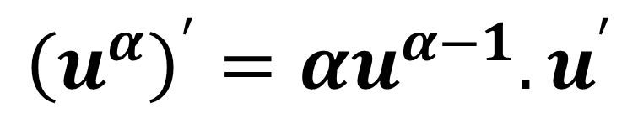
II
ĐẠO HÀM CỦA HÀM SỐ LŨY THỪA
1
Định lý
Định lý
Hàm số lũy thừa $y=x^{α}$ với $α∈ℝ$ có đạo hàm với mọi $x>0$ và ${\left(x^{α}\right)}^{′}=αx^{α−1}$.
Đạo hàm của hàm hợp
$${\left(u^{α}\right)}^{′}=αu^{α−1}.u^{′}$$

Slide 6
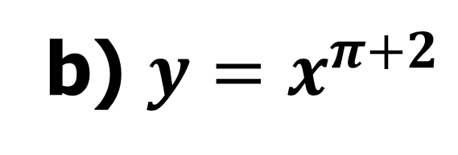
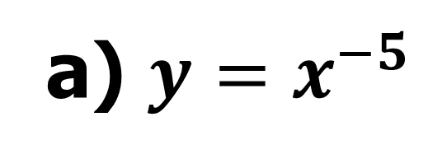
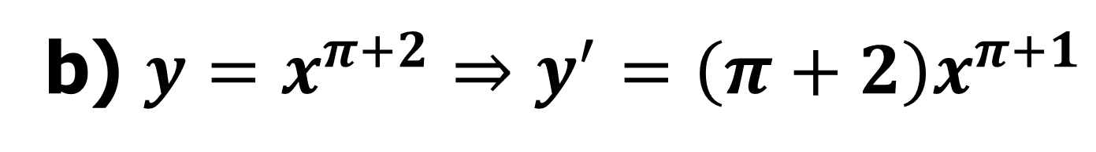
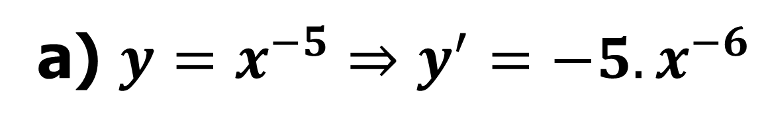
II
ĐẠO HÀM CỦA HÀM SỐ LŨY THỪA
2
Ví dụ
Ví dụ 1: Tìm đạo hàm của hàm số:
a) $y=x^{−5}$
b) $y=x^{π+2}$
Bài giải
a) $y=x^{−5}⇒y^{′}=−5.x^{−6}$
b) $y=x^{π+2}⇒y^{′}=\left(π+2\right)x^{π+1}$

Slide 7
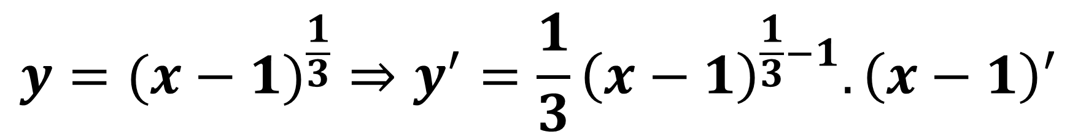
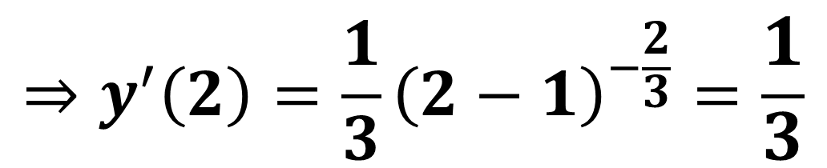
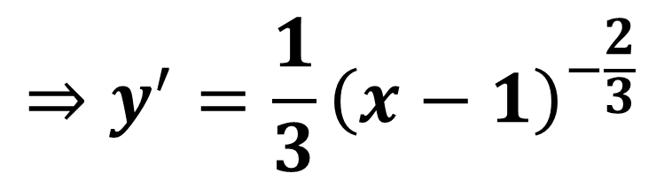
II
ĐẠO HÀM CỦA HÀM SỐ LŨY THỪA
2
Ví dụ
Ví dụ 2:
$\text{T}\text{í}\text{nh}\text{ đạ}\text{o} \text{h}\text{à}\text{m} \text{c}\text{ủ}\text{a} \text{h}\text{à}\text{m} \text{s}\text{ố:} y=(x−1)^{\frac{1}{3}}$ tại $x=2$
Bài giải
$$y=(x−1)^{\frac{1}{3}}⇒y^{′}=\frac{1}{3}{\left(x−1\right)}^{\frac{1}{3}−1}.{\left(x−1\right)}^{′}$$
$$⇒y^{′}=\frac{1}{3}{\left(x−1\right)}^{−\frac{2}{3}}$$
$$⇒y^{′}\left(2\right)=\frac{1}{3}{\left(2−1\right)}^{−\frac{2}{3}}=\frac{1}{3}$$

Slide 8
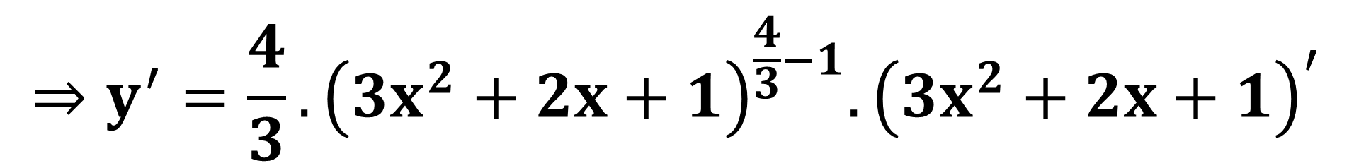
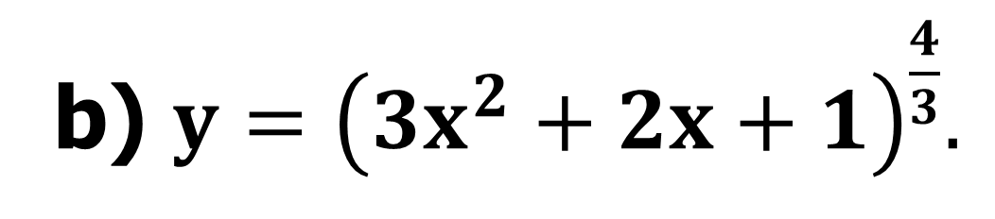
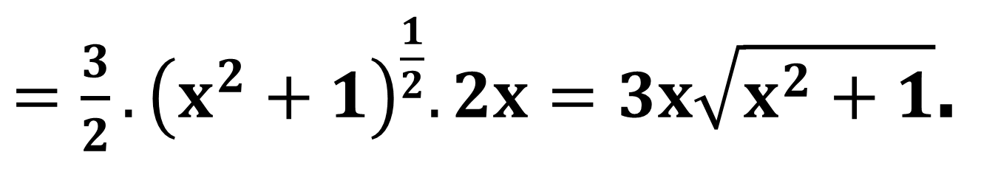
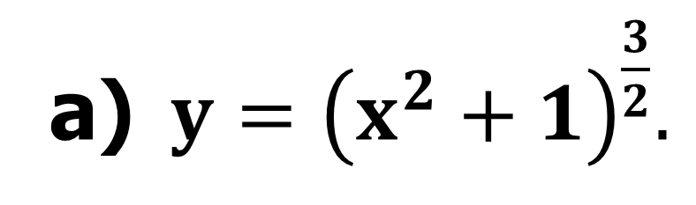
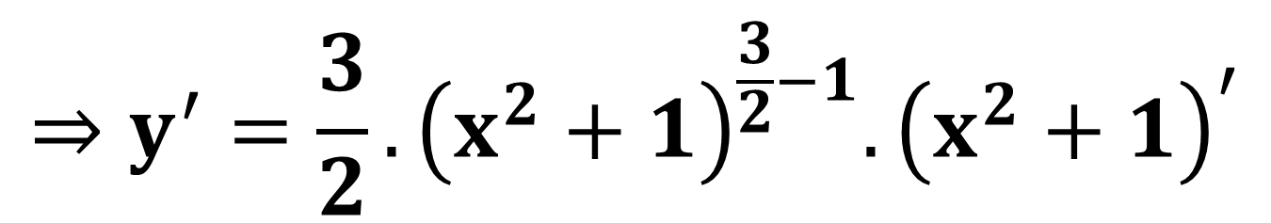
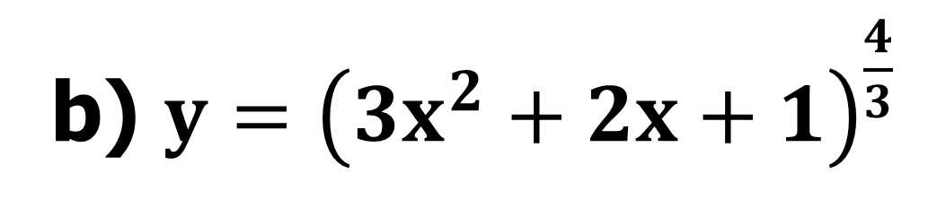
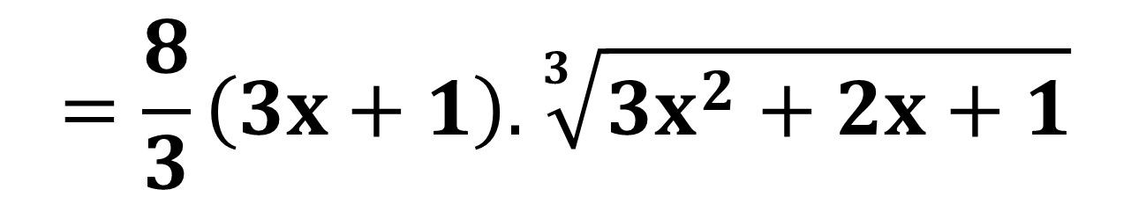
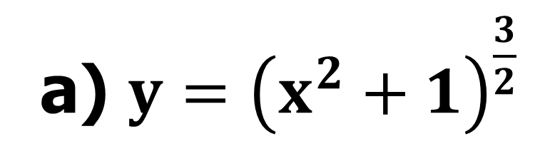
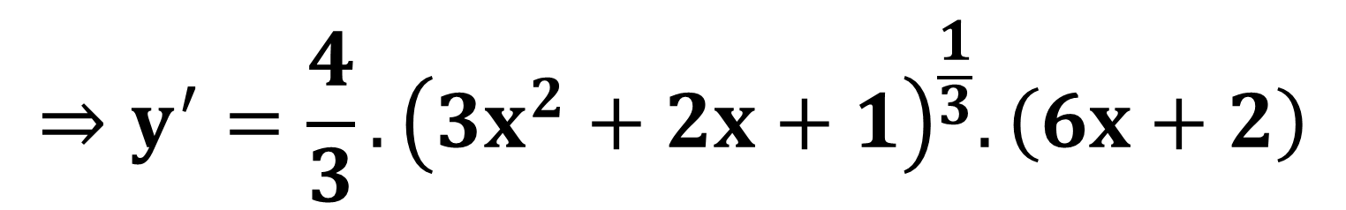
II
ĐẠO HÀM CỦA HÀM SỐ LŨY THỪA
2
Ví dụ
Ví dụ 3: Tìm đạo hàm của hàm số:
a)$y={\left(x^{2}+1\right)}^{\frac{3}{2}}.$
b) $y={\left(3x^{2}+2x+1\right)}^{\frac{4}{3}}.$
Bài giải
a) $y={\left(x^{2}+1\right)}^{\frac{3}{2}}$
$$⇒y^{′}=\frac{3}{2}.{\left(x^{2}+1\right)}^{\frac{3}{2}−1}.{\left(x^{2}+1\right)}^{′}$$
$=\frac{3}{2}.{\left(x^{2}+1\right)}^{\frac{1}{2}}.2x=3x\sqrt{x^{2}+1}$.
b) $y={\left(3x^{2}+2x+1\right)}^{\frac{4}{3}}$
$$⇒y^{′}=\frac{4}{3}.{\left(3x^{2}+2x+1\right)}^{\frac{4}{3}−1}.{\left(3x^{2}+2x+1\right)}^{′}$$
$$⇒y^{′}=\frac{4}{3}.{\left(3x^{2}+2x+1\right)}^{\frac{1}{3}}.\left(6x+2\right)$$
$$=\frac{8}{3}\left(3x+1\right).\sqrt[3]{3x^{2}+2x+1}$$

Slide 9
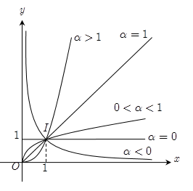
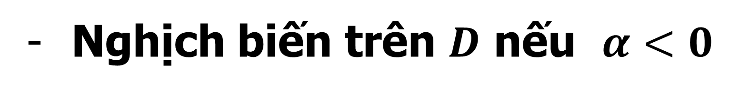

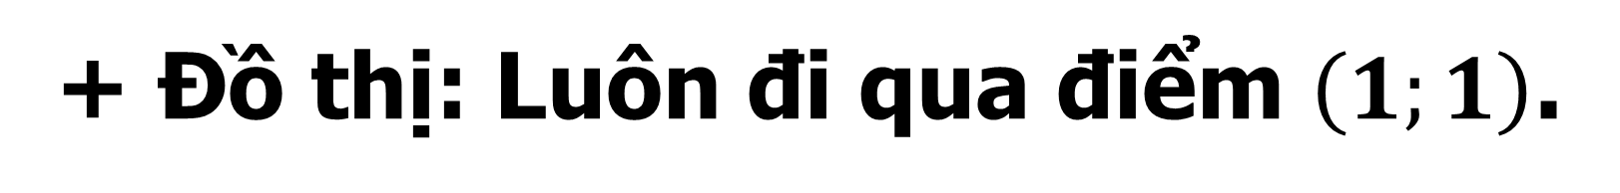
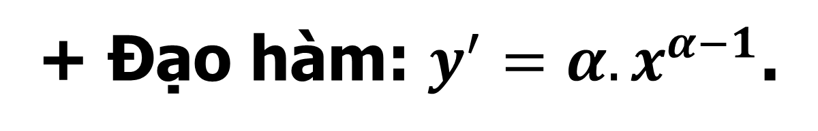
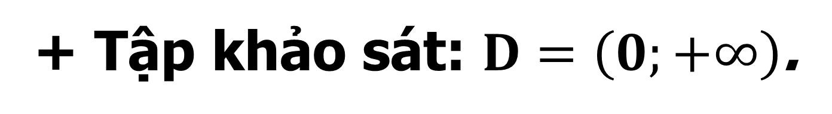
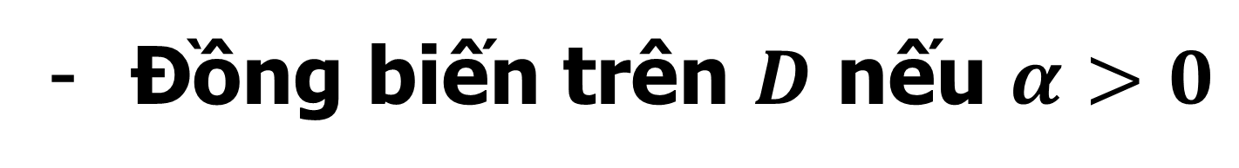
III
KHẢO SÁT HÀM SỐ LŨY THỪA $y=x^{α}$
1
Khảo sát hàm số lũy thừa $y=x^{α}$
+ Tập khảo sát: $D=\left(0;+∞\right)$.
+ Đạo hàm: $y^{′}=α.x^{α−1}$.
+ Sự biến thiên:
Đồng biến trên $D$ nếu $α>0$
Nghịch biến trên $D$ nếu $α<0$
+ Đồ thị: Luôn đi qua điểm $\left(1;1\right)$.

Slide 10
III
KHẢO SÁT HÀM SỐ LŨY THỪA $y=x^{α}$
2
Bảng tóm tắt các tính chất của hàm số lũy thừa $y=x^{α}$

Slide 12

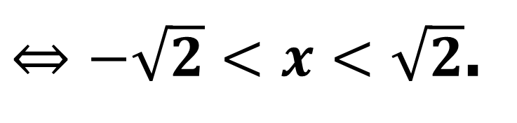
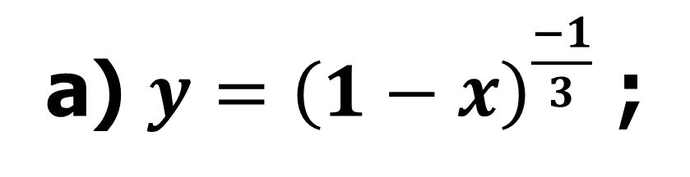
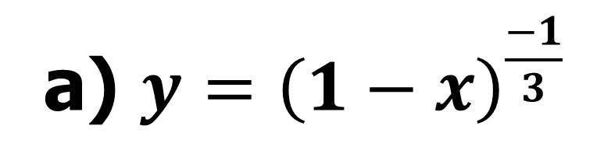
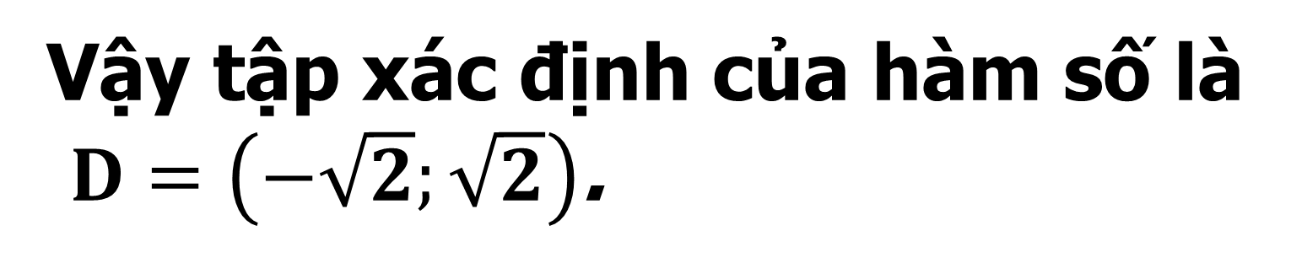
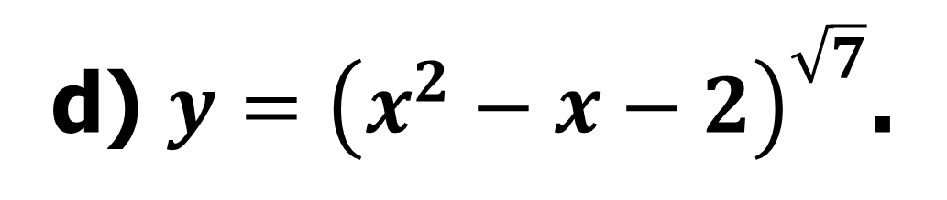

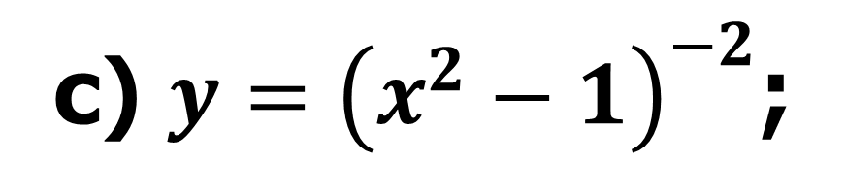
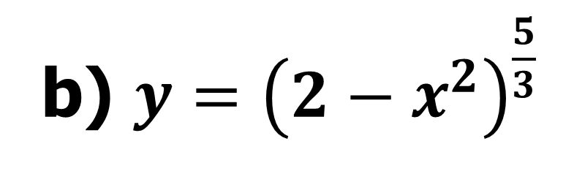
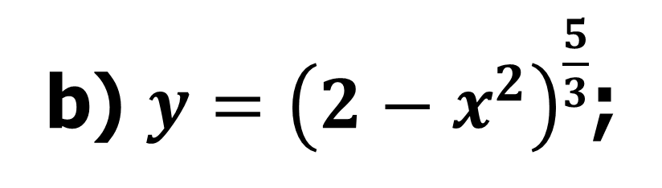
B
LUYỆN TẬP
I
Bài tập SGK
Bài 1/61
Tìm tập xác định của các hàm số:
a) $y={\left(1−x\right)}^{\frac{−1}{3}}$ ;
b) $y={\left(2−x^{2}\right)}^{\frac{5}{3}}$;
c) $y={\left(x^{2}−1\right)}^{−2}$;
d) $y={\left(x^{2}−x−2\right)}^{\sqrt{7}}$.
Bài giải
b) $y={\left(2−x^{2}\right)}^{\frac{5}{3}}$
a) $y={\left(1−x\right)}^{\frac{−1}{3}}$
Điều kiện: $2−x^{2}>0$
Điều kiện: $1−x>0⇔x<1$.
$⇔−\sqrt{2}<x<\sqrt{2}$.
Vậy tập xác định của hàm số là $D=\left(−∞;1\right)$.
Vậy tập xác định của hàm số là
$D=\left(−\sqrt{2};\sqrt{2}\right)$.
Notes:
Note: hiệu ứng xuất hiện…

Slide 13
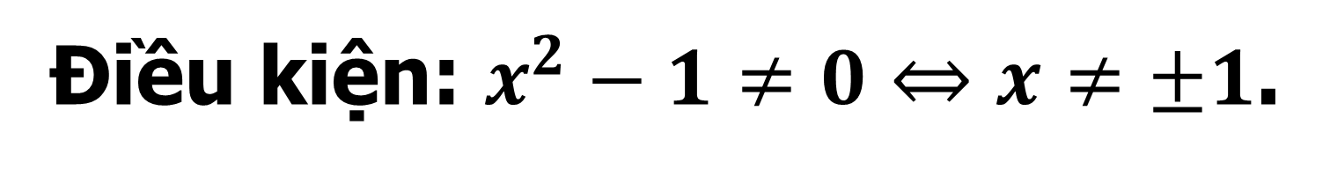
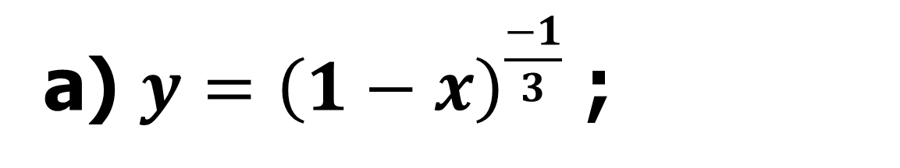
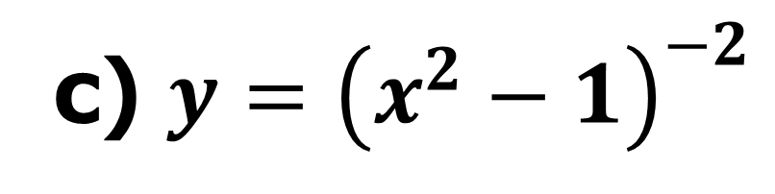
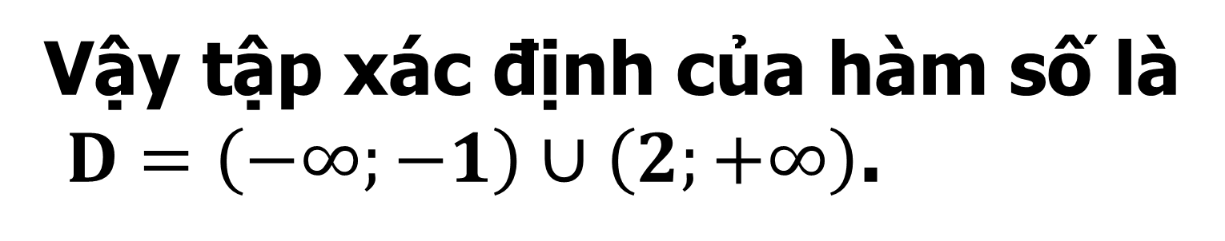
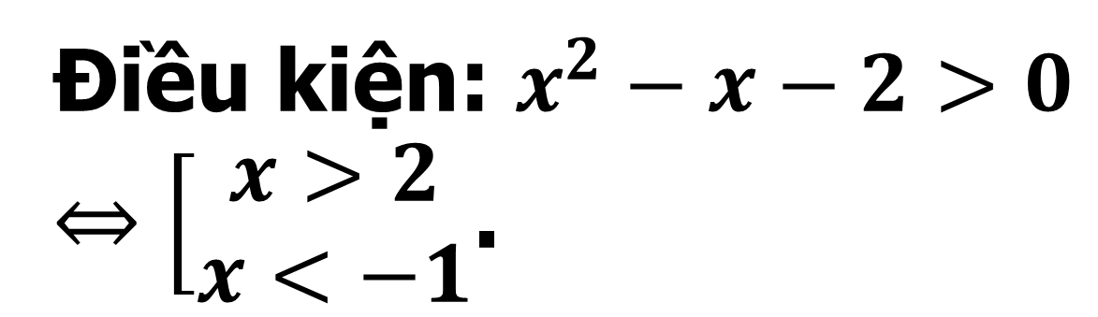
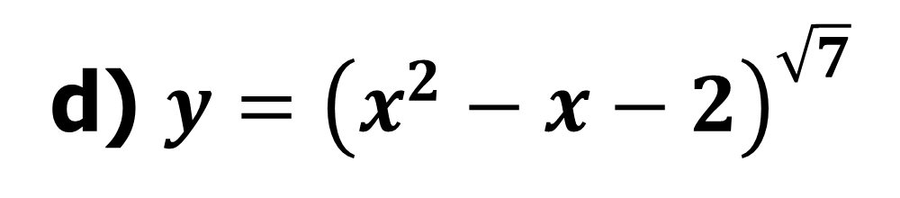
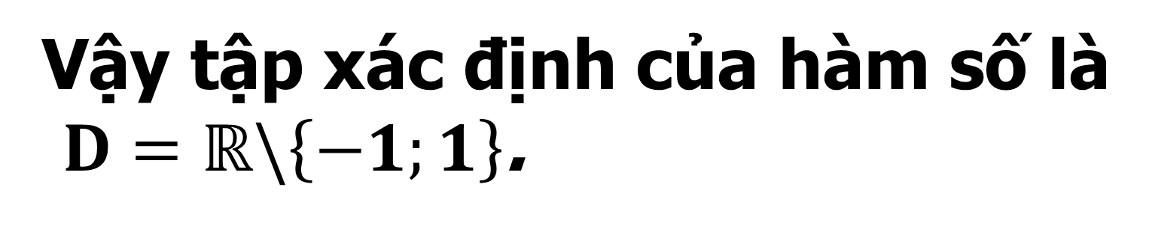
B
LUYỆN TẬP
I
Bài tập SGK
Bài 1/61
Tìm tập xác định của các hàm số:
a) $y={\left(1−x\right)}^{\frac{−1}{3}}$ ;
b) $y={\left(2−x^{2}\right)}^{\frac{5}{3}}$;
c) $y={\left(x^{2}−1\right)}^{−2}$;
d) $y={\left(x^{2}−x−2\right)}^{\sqrt{7}}$.
Bài giải
d) $y={\left(x^{2}−x−2\right)}^{\sqrt{7}}$
c) $y={\left(x^{2}−1\right)}^{−2}$
Điều kiện: $x^{2}−x−2>0$
$⇔\left[\begin{aligned}x>2 \\ x<−1\end{aligned}\right.$.
Điều kiện: $x^{2}−1≠0⇔x≠±1$.
Vậy tập xác định của hàm số là
$D=ℝ\backslash \left\{−1;1\right\}$.
Vậy tập xác định của hàm số là
$D=\left(−∞;−1\right)∪\left(2;+∞\right)$.
Notes:
Note: hiệu ứng xuất hiện…

Slide 14
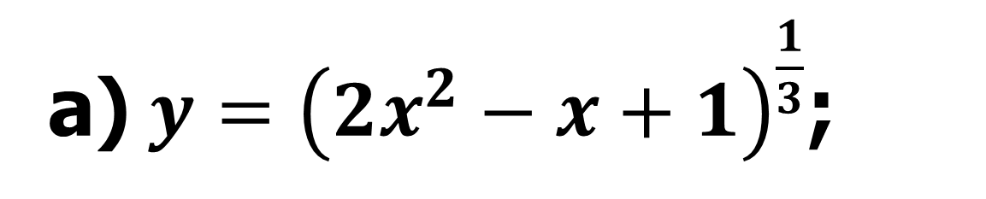





I
Bài tập SGK
Bài 2/62
Tính đạo hàm của các hàm số:
a)$y={\left(2x^{2}−x+1\right)}^{\frac{1}{3}}$;
b) $y{=\left(4−x^{2}−x\right)}^{\frac{1}{4}}$;
c) $y{=\left(3x+1\right)}^{\frac{π}{2}}$;
d)$y={\left(5−x\right)}^{\sqrt{3}}$.
Bài giải
a) $y={\left(2x^{2}−x+1\right)}^{\frac{1}{3}}⇒y^{′}=\frac{1}{3}.{\left(2x^{2}−x+1\right)}^{\frac{1}{3}−1}.{\left(2x^{2}−x+1\right)}^{′}$
$⇒y^{′}=\frac{1}{3}.{\left(2x^{2}−x+1\right)}^{\frac{−2}{3}}.\left(4x−1\right)$.
b) $y={\left(4−x^{2}−x\right)}^{\frac{1}{4}}⇒y^{′}=\frac{1}{4}.{\left(4−x^{2}−x\right)}^{\frac{1}{4}−1}.{\left(4−x^{2}−x\right)}^{′}$
$⇒y^{′}=\frac{1}{4}.\left(−2x−1\right){\left(4−x^{2}−x\right)}^{\frac{−3}{4}}$.
c) $y={\left(3x+1\right)}^{\frac{π}{2}}⇒y^{′}=\frac{π}{2}{\left(3x+1\right)}^{\frac{π}{2}−1}{\left(3x+1\right)}^{′}=\frac{3π}{2}{\left(3x+1\right)}^{\frac{π}{2}−1}$.
d)$y={\left(5−x\right)}^{\sqrt{3}}⇒y^{′}=\sqrt{3}.{\left(5−x\right)}^{\sqrt{3}−1}{\left(5−x\right)}^{′}=−\sqrt{3}.{\left(5−x\right)}^{\sqrt{3}−1}$.
Notes:
Note: hiệu ứng xuất hiện…

Slide 15












I
Bài tập SGK
Bài 4/62
So sánh các số sau với số 1:
a) ${\left(4,1\right)}^{2,7}$;
b) ${\left(0,2\right)}^{0,3}$;
c) ${\left(0,7\right)}^{3.2}$;
d) ${\left(\sqrt{3}\right)}^{0,4}$.
Bài giải
a) Ta có: $\left\{\begin{aligned}2,7>0 \\ 4,1>1\end{aligned}\right.$
$⇒{\left(4,1\right)}^{2,7}>1^{2,7}⇔{\left(4,1\right)}^{2,7}>1$.
b) Ta có: $\left\{\begin{aligned}0,3>0 \\ 0,2<1\end{aligned}\right.$
$⇒{\left(0,2\right)}^{0,3}<1^{0,3}⇔{\left(0,2\right)}^{0,3}<1$.
c) Ta có: $\left\{\begin{aligned}3,2>0 \\ 0,7<1\end{aligned}\right.$
$⇒{\left(0,7\right)}^{3,2}<1^{3,2}⇔{\left(0,7\right)}^{3,2}<1$.
d) Ta có: $\left\{\begin{aligned}0,4>0 \\ \sqrt{3}>1\end{aligned}\right.$
$⇒{\left(\sqrt{3}\right)}^{0,4}>1^{0,4}⇔{\left(\sqrt{3}\right)}^{0,4}>1$.
Notes:
Note: hiệu ứng xuất hiện…

Slide 16









I
Bài tập SGK
Bài 5/62
Hãy so sánh các cặp số sau:
b) ${\left(\frac{10}{11}\right)}^{2,3}$ và ${\left(\frac{12}{11}\right)}^{2,3};$
c) ${\left(0,3\right)}^{0,3}$ và ${\left(0,2\right)}^{0,3}$.
a) ${\left(3,1\right)}^{7,2}$ và ${\left(4,3\right)}^{7,2}$;
Bài giải
a) Ta có: $\left\{\begin{aligned}7,2>0 \\ 3,1<4,3\end{aligned}\right.$
$⇒{\left(3,1\right)}^{7,2}<{\left(4,3\right)}^{7,2}$.
b) Ta có: $\left\{\begin{aligned}2,3>0 \\ \frac{10}{11}<\frac{12}{11}\end{aligned}\right.$
$⇒{\left(\frac{10}{11}\right)}^{2,3}<{\left(\frac{12}{11}\right)}^{2,3}$.
c) Ta có: $\left\{\begin{aligned}0,3>0 \\ 0,3>0,2\end{aligned}\right.$
$⇒{\left(0,3\right)}^{0,3}>{\left(0,2\right)}^{0,3}$.
Notes:
Note: hiệu ứng xuất hiện…

Slide 17






II
Bài tập trắc nghiệm
CÂU 1
Tập xác định của hàm số $y=x^{−2}$ là
A
B
C
D
$$ℝ\text{.}$$
B
$$ℝ\backslash \left\{0\right\}\text{.}$$
$\left(0;+∞\right)$.
$\left(0;1\right)∪\left(1;+∞\right)$.
Bài giải
Hàm số xác định khi và chỉ khi $x≠0$
Chọn B.
Notes:
Note: hiệu ứng xuất hiện…

Slide 18






II
Bài tập trắc nghiệm
CÂU 2
Đạo hàm của hàm số $y=x^{−4}$ là
A
B
C
D
$$y^{′}=x^{−5}\text{.}$$
$$y^{′}=−4x^{−4}\text{.}$$
c
$y^{′}=−4x^{−5}$.
$y^{′}=4x^{−5}$.
Bài giải
Áp dụng công thức ${\left(x^{α}\right)}^{′}=αx^{α−1}$
ta có: $y^{′}=−4x^{−5}$
Chọn C.
Notes:
Note: hiệu ứng xuất hiện…

Slide 19






II
Bài tập trắc nghiệm
CÂU 3
Tập xác định của hàm số$y={\left(x−1\right)}^{\frac{2}{3}}$ là
A
A
$$\left(1;+∞\right)\text{.}$$
B
$\left(0;+∞\right)$.
C
$$ℝ\backslash \left\{0\right\}\text{.}$$
D
$ℝ$.
Bài giải
Hàm số xác định khi và chỉ khi $x−1>0⇔x>1$.
Do đó tập xác định là $\left(1;+∞\right)$.
Chọn A.
Notes:
Note: hiệu ứng xuất hiện…

Slide 20







II
Bài tập trắc nghiệm
CÂU 4
Hình vẽ bên là đồ thị các hàm số $y=x^{a}$, $y=x^{b}$, $y=x^{c}$ trên miền $\left(0;+∞\right)$.
Chọn khẳng định đúng trong các khẳng định sau đây:
A
B
C
D
$a>c>b$.
B
$c<b<a$.
$b>c>a$.
$c>b>a$.
Bài giải
Dựa vào đồ thị ta có $b=1$; $0<c<1$; $a>1$.
Vậy $0<c<b<a$ .
Notes:
Note: hiệu ứng xuất hiện…

Slide 21






II
Bài tập trắc nghiệm
CÂU 5
Đạo hàm của hàm số $y={\left(1−x\right)}^{\frac{4}{3}}$ là
A
$$y^{′}=\frac{4}{3}{\left(1−x\right)}^{\frac{1}{3}}\text{.}$$
B
$$y^{′}=−\frac{4}{3}{\left(1−x\right)}^{\frac{1}{3}}\text{.}$$
$$y^{′}=\frac{4}{3}{\left(1−x\right)}^{\frac{7}{3}}\text{.}$$
$y^{′}={\left(1−x\right)}^{\frac{1}{3}}$.
B
C
D
Bài giải
$y^{′}=\frac{4}{3}{\left(1−x\right)}^{\frac{1}{3}}{\left(1−x\right)}^{′}=−\frac{4}{3}{\left(1−x\right)}^{\frac{1}{3}}$.
Chọn B.
Notes:
Note: hiệu ứng xuất hiện…

Slide 22








II
Bài tập trắc nghiệm
CÂU 6
Đạo hàm của hàm số $y={\left(x^{2}−2x\right)}^{\frac{1}{4}}$ là
A
$$y^{′}=\frac{1}{2}\left(x−1\right)\sqrt[4]{{\left(x^{2}−2x\right)}^{3}}\text{.}$$
B
$$y^{′}=\frac{1}{4\sqrt[4]{{\left(x^{2}−2x\right)}^{3}}}\text{. }$$
C
$$y^{′}=\frac{1}{2\sqrt[4]{{\left(x^{2}−2x\right)}^{3}}}\text{. }$$
D
$$y^{′}=\frac{x−1}{2\sqrt[4]{{\left(x^{2}−2x\right)}^{3}}}\text{.}$$
D
Bài giải
$y={\left(x^{2}−2x\right)}^{\frac{1}{4}}$
$${⇒y}^{′}=\frac{1}{4}{\left(x^{2}−2x\right)}^{\frac{1}{4}−1}{\left(x^{2}−2x\right)}^{′}$$
${⇒y}^{′}=\frac{1}{4}{\left(x^{2}−2x\right)}^{−\frac{3}{4}}.\left(2x−2\right)=\frac{x−1}{2\sqrt[4]{{\left(x^{2}−2x\right)}^{3}}}$.
Chọn D.
Notes:
Note: hiệu ứng xuất hiện…

Slide 23







II
Bài tập trắc nghiệm
CÂU 7
Tập xác định của hàm số $y={\left(\frac{x−1}{3x+2}\right)}^{\sqrt{2}}$ là
A
B
$$D=ℝ\backslash \left\{−\frac{2}{3};1\right\}$$
D=$\left(1;+∞\right)\text{.}$
C
D
$$D=\left(−\frac{2}{3};1\right)\text{.}$$
C
D=$\left(−∞;−\frac{2}{3}\right)∪\left(1;+∞\right)\text{.}$
Bài giải
Hàm số xác định khi và chỉ khi $\frac{x−1}{3x+2}>0$
$⇔\left[\begin{aligned}x>1 \\ x<−\frac{2}{3}\end{aligned}\right.$.
Do đó tập xác định của hàm số là $y^{′}=\left(−∞;−\frac{2}{3}\right)∪\left(1;+∞\right)$.
Chọn C.
Notes:
Note: hiệu ứng xuất hiện…

Slide 24








II
Bài tập trắc nghiệm
CÂU 8
Cho hàm số $y=x^{π}$. Tính $y^{″}\left(1\right).$
A
$$y^{″}\left(1\right)=\ln^{2}{π}.$$
B
$$y^{″}\left(1\right)=π\ln{π}.$$
C
D
$$y^{″}\left(1\right)=0.$$
D
$$y^{″}\left(1\right)=π\left(π−1\right).$$
Bài giải
Ta có $y^{′}=πx^{π−1}$
$$⇒y^{″}=π\left(π−1\right)x^{π−2}$$
Do đó $y^{″}\left(1\right)=π\left(π−1\right).$
Chọn D.
Notes:
Note: hiệu ứng xuất hiện…

Slide 25







II
Bài tập trắc nghiệm
CÂU 9
Cho các hàm số lũy thừa $y=x^{α},$ $y=x^{β},$ $y=x^{γ}$ trên $\left(0;+∞\right)$ có đồ thị như hình vẽ.
Mệnh đề nào sau đây đúng?
$c>b>a$.
A
B
$$γ<β<α<0\text{.}$$
$$0<γ<β<α<1\text{.}$$
C
D
$$1<γ<β<α$$
$$0<α<β<γ<1\text{.}$$
Notes:
Note: hiệu ứng xuất hiện…

Slide 26



Bài giải
Dựa vào đồ thị, ta có:
Với $0<x<1$ thì $x^{α}<x^{β}<x^{γ}<x^{1}⇒α>β>γ>1$.
Với $x>1$ thì $x^{1}<x^{γ}<x^{β}<x^{α}⇒1<γ<β<α$.
Vậy với mọi $x>0$ ta có $α>β>γ>1$.
Ở đây ta so sánh với đường $y=x=x^{1}.$
Chọn C.
Notes:
Note: hiệu ứng xuất hiện…

Slide 27







II
Bài tập trắc nghiệm
CÂU 10
Tập xác định của hàm số $y={\left(2x−\sqrt{x+3}\right)}^{\sqrt{2}}$ là:
A
B
$\left(−\frac{3}{4};1\right)$.
$\left.(−3;+∞\right)$.
C
D
$$\left(−∞;−\frac{3}{4}\right)∪\left(1;+∞\right)\text{.}$$
C
$$\left(1;+∞\right)\text{.}$$
Bài giải
$⇔\left\{\begin{aligned}x+3≥0 \\ x>0 \\ 4x^{2}>x+3\end{aligned}\right.⇔\left\{\begin{aligned}x≥−3 \\ x>0 \\ \left[\begin{aligned}x<−\frac{3}{4} \\ x>1\end{aligned}\right.\end{aligned}\right.⇔x>1$.
Điều kiện xác định: $\left\{\begin{aligned}x+3≥0 \\ 2x−\sqrt{x+3}>0\end{aligned}\right.$
Vậy tập xác định của hàm số là $\left(1;+∞\right)$.
Chọn C.
Notes:
Note: hiệu ứng xuất hiện…

Slide 28
Notes:
Note: hiệu ứng xuất hiện…

